Slide 1


Развертывание безопасности как услуги (SECaaS) на платформе Microsoft Cloud OS/Azure Pack
Юрий Бражников
Глава российского офиса
5nine Software

Slide 2

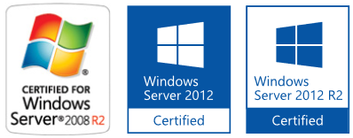






О 5nine Software
Основана в 2009
Более 75.000 клиентов различных размеров по всему миру, во всех отраслях экономики
№1 разработчик решений по обеспечению безопасности и управлению Hyper-V
  5nine Cloud Security – безагентная безопасность Hyper-V, System Center и Azure Pack
  5nine Manager – комплексное управление и мониторинг кластеров Hyper-V для предприятий малого и среднего бизнеса
  5nine V2V Easy Converter – решение по бесплатной миграции ВМ
  с VMware на Hyper-V
  www.5nine.ru
10x

Slide 3


Автоматическая и немедленная защита виртуальной среды
Обеспечение безопасности для виртуальной среды отличается от физической
Совместное использование ресурсов небезопасно
Обеспечить безопасность виртуальной
среды при помощи традиционного
“endpoint protection” невозможно
  Требуется установка
  Требуется время
  Потребляет много ресурсов
Виртуальные среды динамичны
  ВМ
  Виртуальные диски
  Виртуальные сети
  Виртуальные коммутаторы
Notes:
5nine Cloud Security automatically and instantly protects all virtualized resources, as access to these resources requires going through the Hyper-V virtual switch, which is protected by 5nine. 5nine has a PowerShell module, providing scripting and automation capabilities.

Slide 4



Как обеспечивается безопасность на уровне гипервизора
Hyper-V Virtual Machines
Virtual Network Adapters
Virtual Switch
Hyper-V Host
Physical Network Adapter
Notes:
All traffic flowing to a VM has to pass through the Hyper-V virtual switch (vSwitch), so this becomes the single point of convergence for all network traffic. By installing the 5nine Cloud Security agent into the extensible virtual switch at the kernel level, 5nine can analyze, accept, block or redirect different network packets. This provides a virtual firewall (by blocking/accepting different protocols and ports), antivirus and antimalware (by matching the data of the network packet’s traffic to a signature), and intrusion detection (“IDS”) (by creating baselines of normal patterns and identifying anomalies which could represent security threats). 5nine Cloud Security’s proprietary solution is the only agentless security solution for Hyper-V.

Slide 5
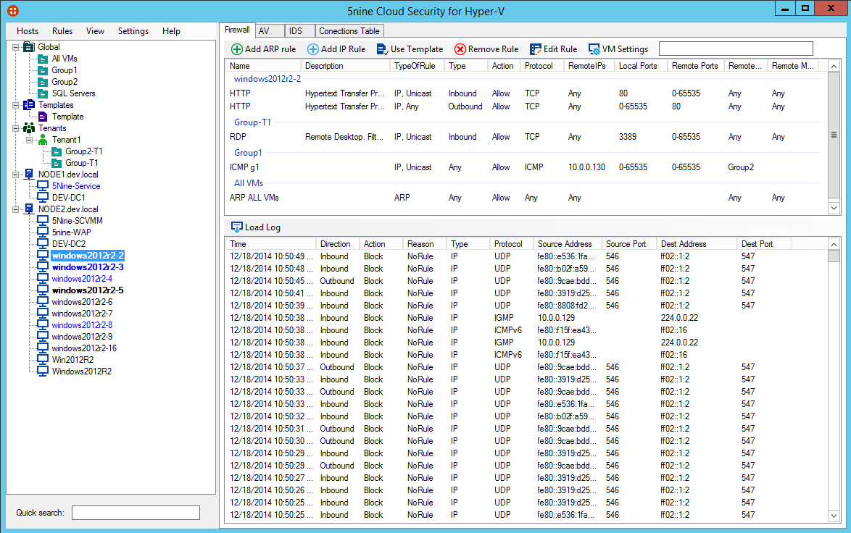
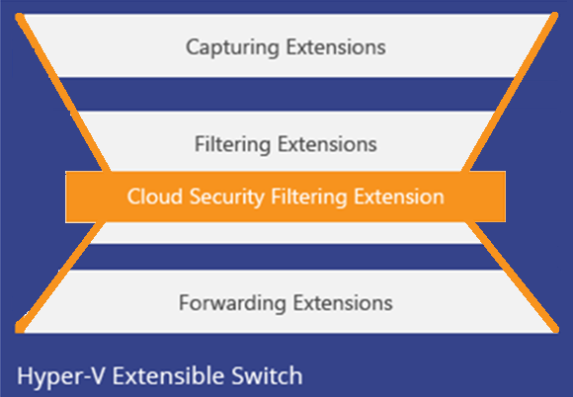



Защита на уровне хоста Hyper-V при помощи МСЭ, Антивируса и IDS
Notes:
5nine Software is the only agentless solution for Hyper-V.

Slide 6
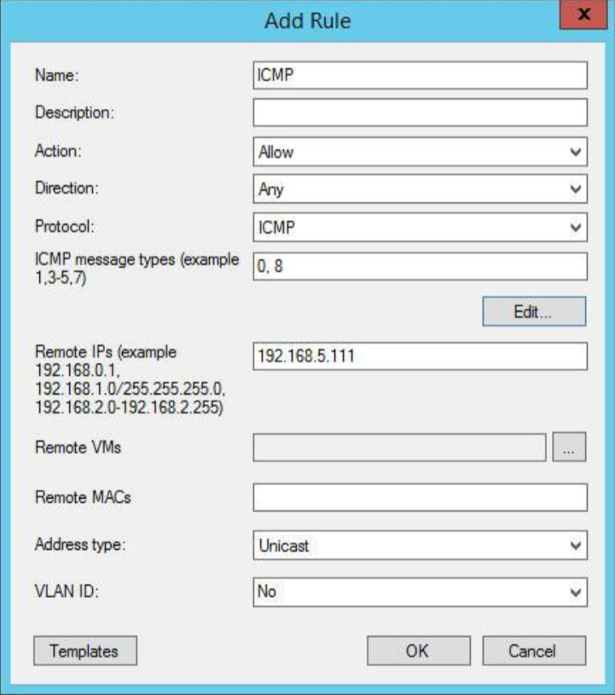
Best Practice
Используйте единый МСЭ для всех ВМ
Управляйте трафиком на уровне сети
  TCP, UDP, GRE, ICMP, IGMP, etc.
Hyper-V Guest OS List: aka.ms/HyperVGuestOS
Server
Windows Server 2012 R2
Windows Server 2012
Windows Server 2008 R2
Home Server 2011
Small Business Server 2011
Windows Server 2003
Client
Windows 8.1
Windows 8
Windows 7
Windows Vista
Windows XP
Linux & UNIX
CentOS
Debian
FreeBSD
Oracle Linux
Red Hat RHEL
SUSE
Ubuntu
Notes:
5nince Cloud Security protects all guest operating systems supported by Hyper-V, including Windows Server, Windows, and Linux & UNIX. It filters the network traffic before it even reaches the VM.

Slide 7



Быстрое АВ сканирование без влияния на производительность
Агентное сканирование приводит к “антивирусным штормам”
  Понижает производительность всех ВМ на хосте
  Уменьшает плотность виртуализации
5nine использует свой собственный драйвер
Change Block Tracking (CBT)
  Сканирует только
  изменившиеся блоки
  на диске
  Скорость
  сканирования до 70x
Notes:
5nine Cloud Security supports virtual hard disks on direct-attached storage (DAS), SANs, cluster shared volume (CSV) disks, and SMB 3 file shares. It avoids “scanning storms” with its host-based solution. Using its proprietary Change Block Tracking driver, 5nine Cloud Security will allow for scanning on only recently changed pieces of data, instead of scanning the entire disk, resulting in scanning speeds of up to 70 times faster than other solutions.

Slide 8

Активное обнаружение угрозы вторжения
Немедленное обнаружение угрозы в
  Некриптованном трафике
  HTTP (остальные виды в сл. версиях)
Автоматическое
уведомление админа
  Email
  PowerShell
  Логи событий
01010011 01111001 01101101 01101111 01101110 00100000 01110010 01110101 01101110 01110011 00100000 00110101 01101110 01101001 01101110 01100101 00100000 01010011 01101111 01100110 01110100 01110111 01100001 01110010 01100101 00100000 00111010 00101001
Notes:
5nine Cloud Security offers Active Protection for HTTP traffic, with additional protocol support coming soon.

Slide 9
Автоматизация задач управления безопасностью
Поддержка PowerShell
Назначение задач по расписанию
Быстрое масштабирование
Уменьшает возможность
ошибок персонала
Notes:
Scheduling full disks scans so that they are staggered is a best practice made possible with 5nine Cloud Security’s scheduling capabilities.

Slide 10



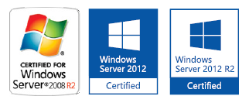
5nine Cloud Security
Комплексное решение по обеспечению безопасности и соответствия законодательству, разработанное специально для Hyper-V
Усиливает защиту виртуальной среды Hyper-V при помощи:
  Многопользовательского межсетевого экрана
  Безагентного антивируса Лаборатории Касперского
  Обнаружения угроз в виртуальной сети
  Обнаружения вторжений на уровне приложений
  Безопасность как сервис (SECaaS) при помощи Azure Pack (WAP)
  System Center Virtual Machine Manager (SCVMM) Plugin
  Логирования событий безопасности
Увеличивает производительность хостов, потребляя минимум ресурсов при высоком быстродействии
Автоматизирует защиту ВМ, виртуальных сетей и хранилищ
© 2015 Snort and the Snort Pig are registered trademarks of Cisco. All rights reserved.
Notes:
5nine Cloud Security is a unified security and compliance solution designed to specifically address every Hyper-V vulnerability across every virtual resource. Legacy endpoint security leave gaps in protection as it becomes impractical to configure and manage agents in a dynamic cloud environment where virtual machines, services and users are constantly changing. With 5nine Cloud Security’s patent-pending technologies, you can automatically and immediately protect every VM. Now Hyper-V users of all sizes can have the industry’s leading security and compliance solution without needing to become a security specialist. With an agentless design and the fastest scans in the industry, you will never have to worry about Hyper-V security again.

Slide 11




Безопасность для ЦОД с высокой доступностью
5nine Cloud Security Management Server / VM
5nine Cloud Security Management
5nine Console | 5nine PowerShell | Azure Pack Extension | SCVMM
Дублированная группа управления
Офис филиала
5nine
Sync
Hyper-V Hosts & Clusters
SQL Server
SQL Server
SQL Server
SQL Cluster
Notes:
5nine Cloud Security supports a distributed and redundant architecture. The management servers are redundant, and can be run on physical servers or in clustered VMs. The SQL database can be clustered, and replicated to a backup location. 5nine Cloud Security supports branch office scenarios which allows the management servers to run autonomously, but allows them to sync their rules and changes when the network connection is restored. The management portal can be made redundant through having multiple consoles, remote PowerShell, load-balancing for the Azure Pack web portal, and failover clustering for the SCVMM Management Console.
Additionally the Hyper-V hosts can be standalone or clustered.

Slide 12

Защита от входящих, исходящих и внутренних угроз
5nine Cloud Security Management Server / VM
Public Internet
Unusual Traffic
Normal Traffic
Database or SQL Server
Hyper-V Hosts
©2015 Snort and the Snort Pig are registered trademarks of Cisco. All rights reserved.
Notes:
5nine Cloud Security analyzes network traffic using Cisco Snort signatures to detect anomalies in traffic patterns. Common attacks that it can detect include Denial of Service (DoS / DDos), Direct Access Attacks, Cross-Site Scripting (XSS), Brute Force attacks and more.

Slide 13
Расширенная платформа для аналитики
5nine Cloud Security Management Server / VM
Public Internet
On-Premises Analytics (Syslog)
Database or
SQL Server
Cloud-Based Analytics
Hyper-V Hosts
©2015 Snort and the Snort Pig are registered trademarks of Cisco. All rights reserved.
Notes:
5nine Cloud Security analyzes network traffic using Cisco Snort signatures to detect anomalies in traffic patterns. Common attacks that it can detect include Denial of Service (DoS / DDos), Direct Access Attacks, Cross-Site Scripting (XSS), Brute Force attacks and more.

Slide 14
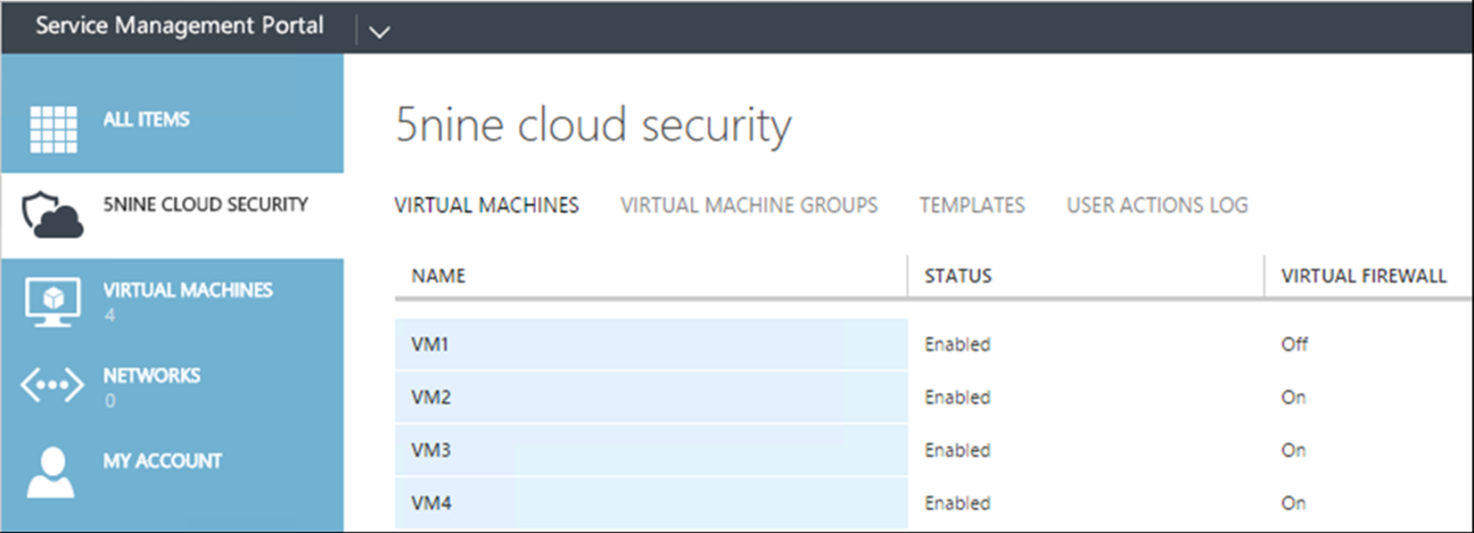
Azure Pack (WAP) Extension
Безопасность как сервис (SECaaS) для защиты инфраструктуры ЦОД и ресурсов клиента
Добавляет новую услугу, увеличивая монетизацию и выполнить требования законодательства
Обеспечить изоляцию для ВМ и групп в многопользовательской среде
Устранить угрозы не только снаружи , но и внутри виртуальной среды
Автоматически защищать ВМ без установки агентов
Увеличить плотность ВМ и групп на каждом хосте
Упростить управление безопасностью ресурсов для клиентов (кнопки on/off)
  Firewall, Network Detection & Intrusion Detection
  Шаблоны настроек МСЭ для разных ролей ВМs
Продукт доступен по SPLA
Azure Pack (WAP) allows you to run Azure services in your datacenter on your hardware
Notes:
5nine Cloud Security - Azure Pack (WAP) Extension is the only Security as a Service (SECaaS) Solution to protect your datacenter, your customers, and their clouds as a free add-on to 5nine Cloud Security. It is the only way to enable tenants to easily manage their own Windows and Linux security policies through the Azure Pack self-service portal. Now hosting and service providers can secure multi-tenant environments and virtual machines in private, hosted or hybrid scenarios, while giving users the ability to easily configure firewalls, intrusion detection, and more. Not only will you enforce protection for your Hyper-V infrastructure and users, you can now also generate revenue by offering Security as a Service (SECaaS). This must-have solution for service providers is expected by customers, and allows you to differentiate yourself through achieving increased security and compliance with 5nine Cloud Security and the Azure Pack Extension.

Slide 15
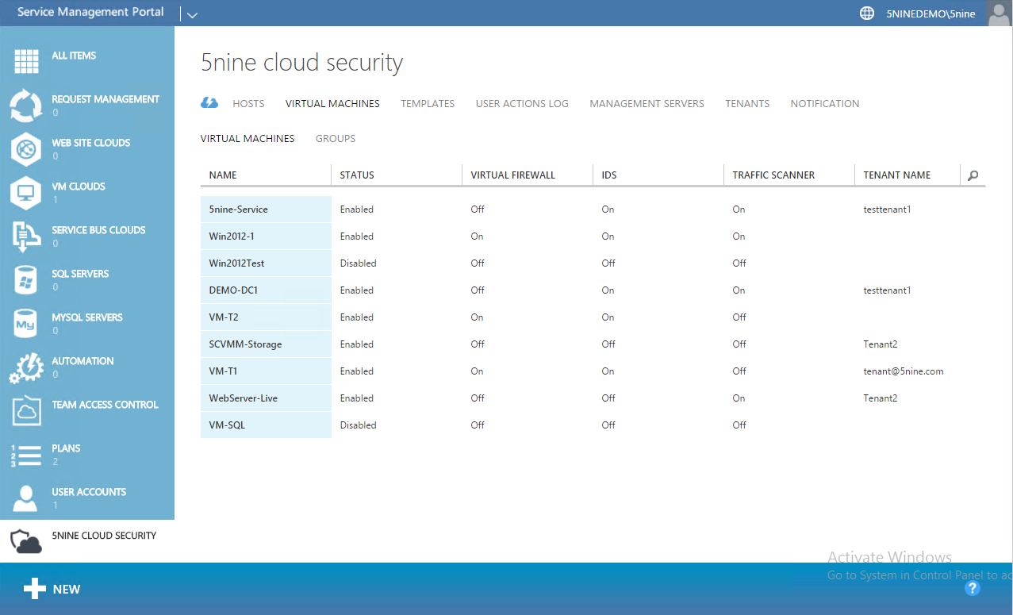
Управление ВМ в 5nine Cloud Security WAP Extension

Slide 16
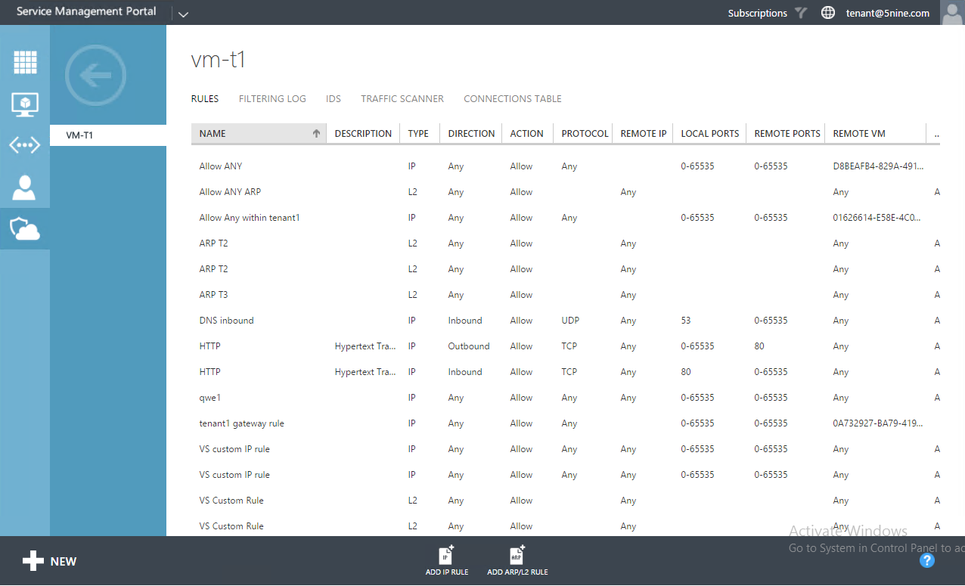
Управление МСЭ в 5nine Cloud Security WAP Extension

Slide 17
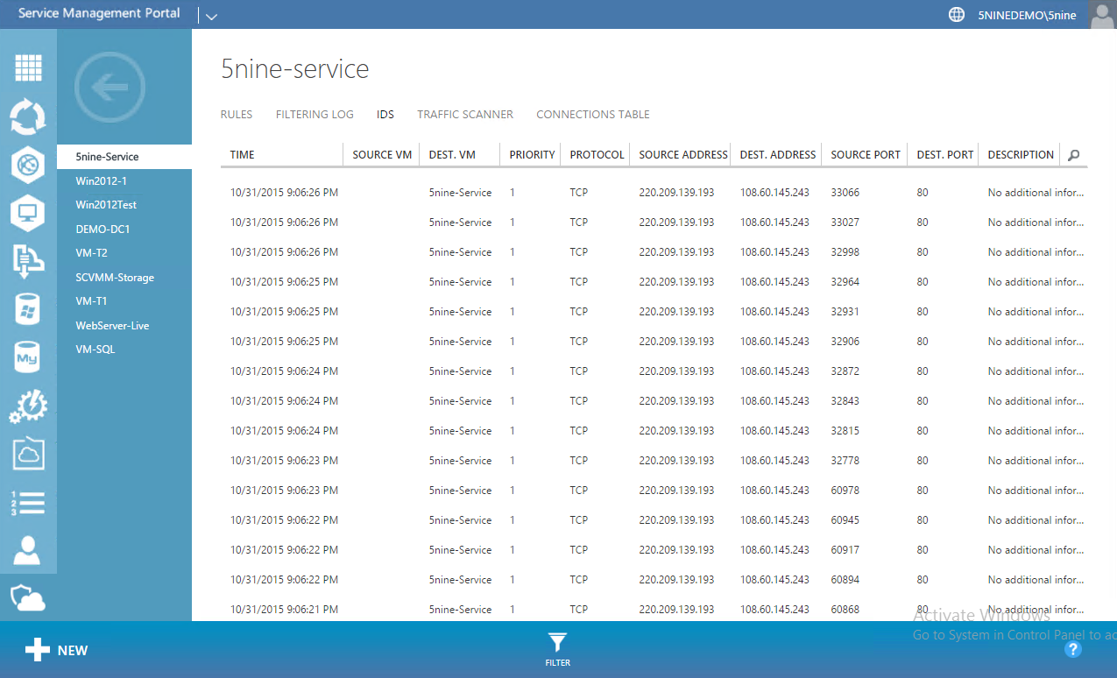
Управление СОВ в 5nine Cloud Security WAP Extension

Slide 18

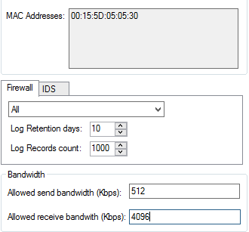
Best Practice
Изолируйте всех и управляйте ресурсами
Изоляция и приватности актуальны
для облаков
  ВМ не должна влиять на хост
  ВМ не должна влиять на другие ВМ
Используйте QoS для управления
скоростью полосы пропускания
трафика к ВМ и от нее
Notes:
Isolation is a key component of any cloud solution, and agentless security enables all the key scenarios. Using 5nine and Hyper-V controls, it is possible to limit or reduce resource utilization to ensure that a host does not get overwhelmed.

Slide 19
Best Practice
Избегайте аппаратных средств для обеспечения безопасности виртуальной среды
Аппаратные устройства управляют трафиком
между хостами
  Но не защищают трафик между ВМ на хосте
  Управление при помощи VLAN возможно, но сложно и
  понижает производительность
Appliance
Notes:
5nine Cloud Security integrated with the Hyper-V virtual switch at the host level, ensuring that all VM traffic and networks get filtered, which is something that no other solution for Hyper-V offers.

Slide 20
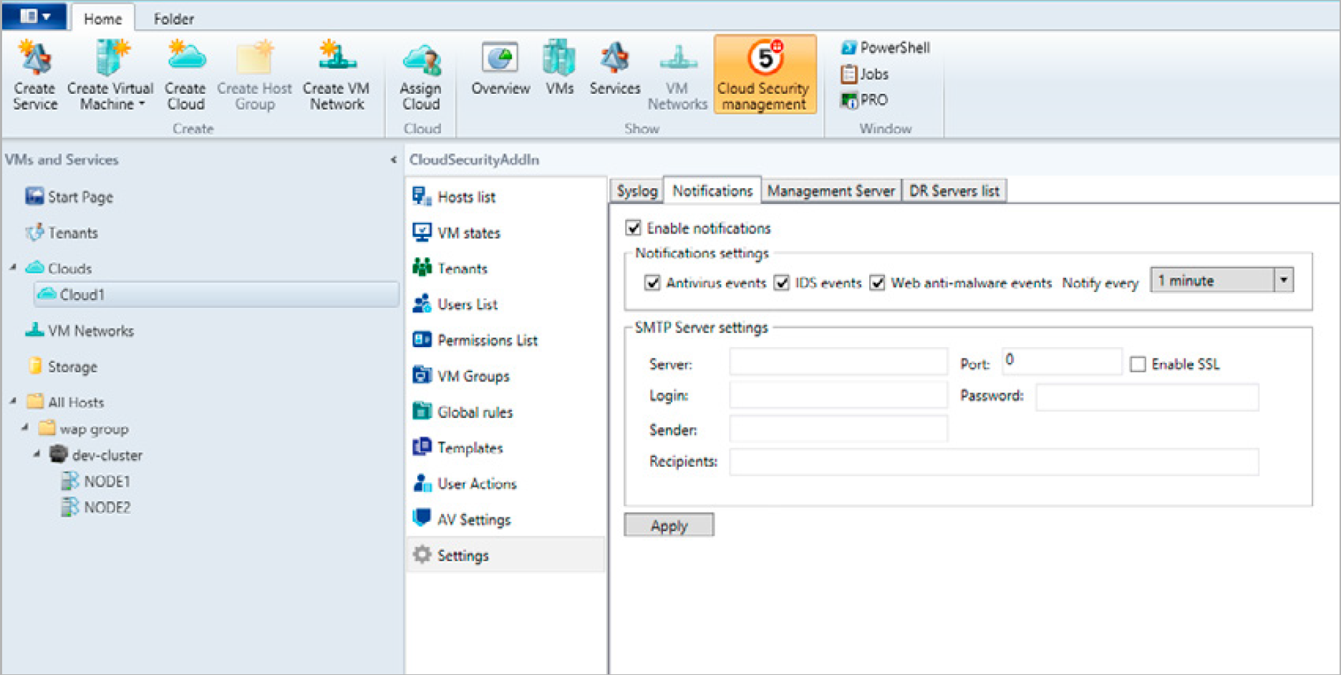
Best Practice
Не доверяйте пользователям
Многие клиенты не заботиться о безопасности
  Управляйте безопасностью за них
  Управляйте обновлением сигнатур
  Обеспечьте, чтобы защита
  не была отключена:
    Случайно
    Умышленно
    По злом умыслу
Централизованно следите за
трафиком и анализируйте
действия клиентов
Notes:
5nine Cloud Security uses host-based security. Since no agents are needed inside the Guest OS, the security concerns that endpoint security users have is obsolete. 5nine Cloud Security offers a free plug-in for System Center Virtual Machine Manager (SCVMM), enabling System Center uses to manage all their virtualized resources from a single console.

Slide 21
Windows Server Hyper-V и 5nine Cloud Security для
Hyper-V для выполнения Приказов ФСТЭК № 17 и № 21
Условное обозначение и номер меры | Меры защиты информации в информационных системах | Классы защищенности информационной системы |  |  |  | Как 5nine Security и экосистема Microsoft Windows Server Hyper-V помогает реализовать меры по обеспечению безопасности
 |  | 4 | 3 | 2 | 1
УПД.4 | Разделение полномочий (ролей) пользователей, администраторов и лиц, обеспечивающих функционирование информационной системы |  | + | + | + | 5nine Cloud Security является multi-tenant решением с делегированием прав доступа
COB.1 | Обнаружение вторжений |  |  | + | + | Модуль IDS продукта 5nine Cloud Security реализует обнаружение и блокирование вторжений для защищаемых виртуальных машин без установки агентов.
ЗСВ.3 | Регистрация событий безопасности в виртуальной инфраструктуре |  | + | + | + | 5nine Cloud Security позволяет реализовать сбор и анализ регистрируемых событий от серверов виртуальной инфраструктуры.
ЗСВ.4 | Управление (фильтрация, маршрутизация, контроль соединения, однонаправленная передача) потоками информации между компонентами виртуальной инфраструктуры, а также по периметру виртуальной инфраструктуры |  |  | + | + | 5nine Cloud Security позволяет реализовать управление (фильтрацию, контроль соединений) потоками информации между виртуальными машинами и внешними источниками без необходимости установки агентов в виртуальных машинах.
ЗСВ.9 | Реализация и управление антивирусной защитой в виртуальной инфраструктуре |  | + | + | + | 5nine Cloud Security позволяет реализовывать антивирусную защиту и управление ей для защищаемых серверов и рабочих станций
ЗСВ.10 | Разбиение виртуальной инфраструктуры на сегменты (сегментирование виртуальной инфраструктуры) для обработки информации отдельным пользователем и (или) группой пользователей |  |  | + | + | 5nine Cloud Security позволяет реализовать управление (фильтрацию, контроль соединений) потоками информации между виртуальными машинами и внешними источниками без необходимости установки агентов в виртуальных машинах.

Slide 22









Хостинговые компании – клиенты 5nine Software

Slide 23
Спасибо за внимание!
Юрий Бражников
Глава российского офиса
5nine Software
Телефон: +7 (495) 777-32-82
Email: info@5nine.ru
Сайт: www.5nine.ru

